Slide 1
ACADEMIA
CRISTO

Slide 2
Notes:
1. Bienvenida y saludos

Slide 3
Lección 5
El ministerio de las llaves
y la confesión
Notes:
2. Introducción breve a la Lección 5
Hoy empezamos la segunda mitad de nuestro curso. Las primeras cuatro lecciones fueron sobre los dos sacramentos: el Bautismo y la Cena del Señor. Ahora, vamos a enfocarnos en dos privilegios especiales que tenemos como creyentes. La primera es el privilegio de contarles a otros acerca de Jesús.

Slide 4
Oración
Notes:
3. Oración
Comienza con la siguiente oración (o tu propia):
Querido Señor Jesús, te pedimos que nos uses para llevar tu mensaje del perdón completo y gratis a otros. En tu nombre oramos. Amén.

Slide 5
Lección 5: El ministerio de las llaves y la confesión
Objetivos
1 | Identificar el motivo para perdonar a otros.
2 | Explicar “las llaves” y como se relacionan al uso de la ley y el evangelio.
3 | Examinar las dos partes de la confesión.

Slide 6
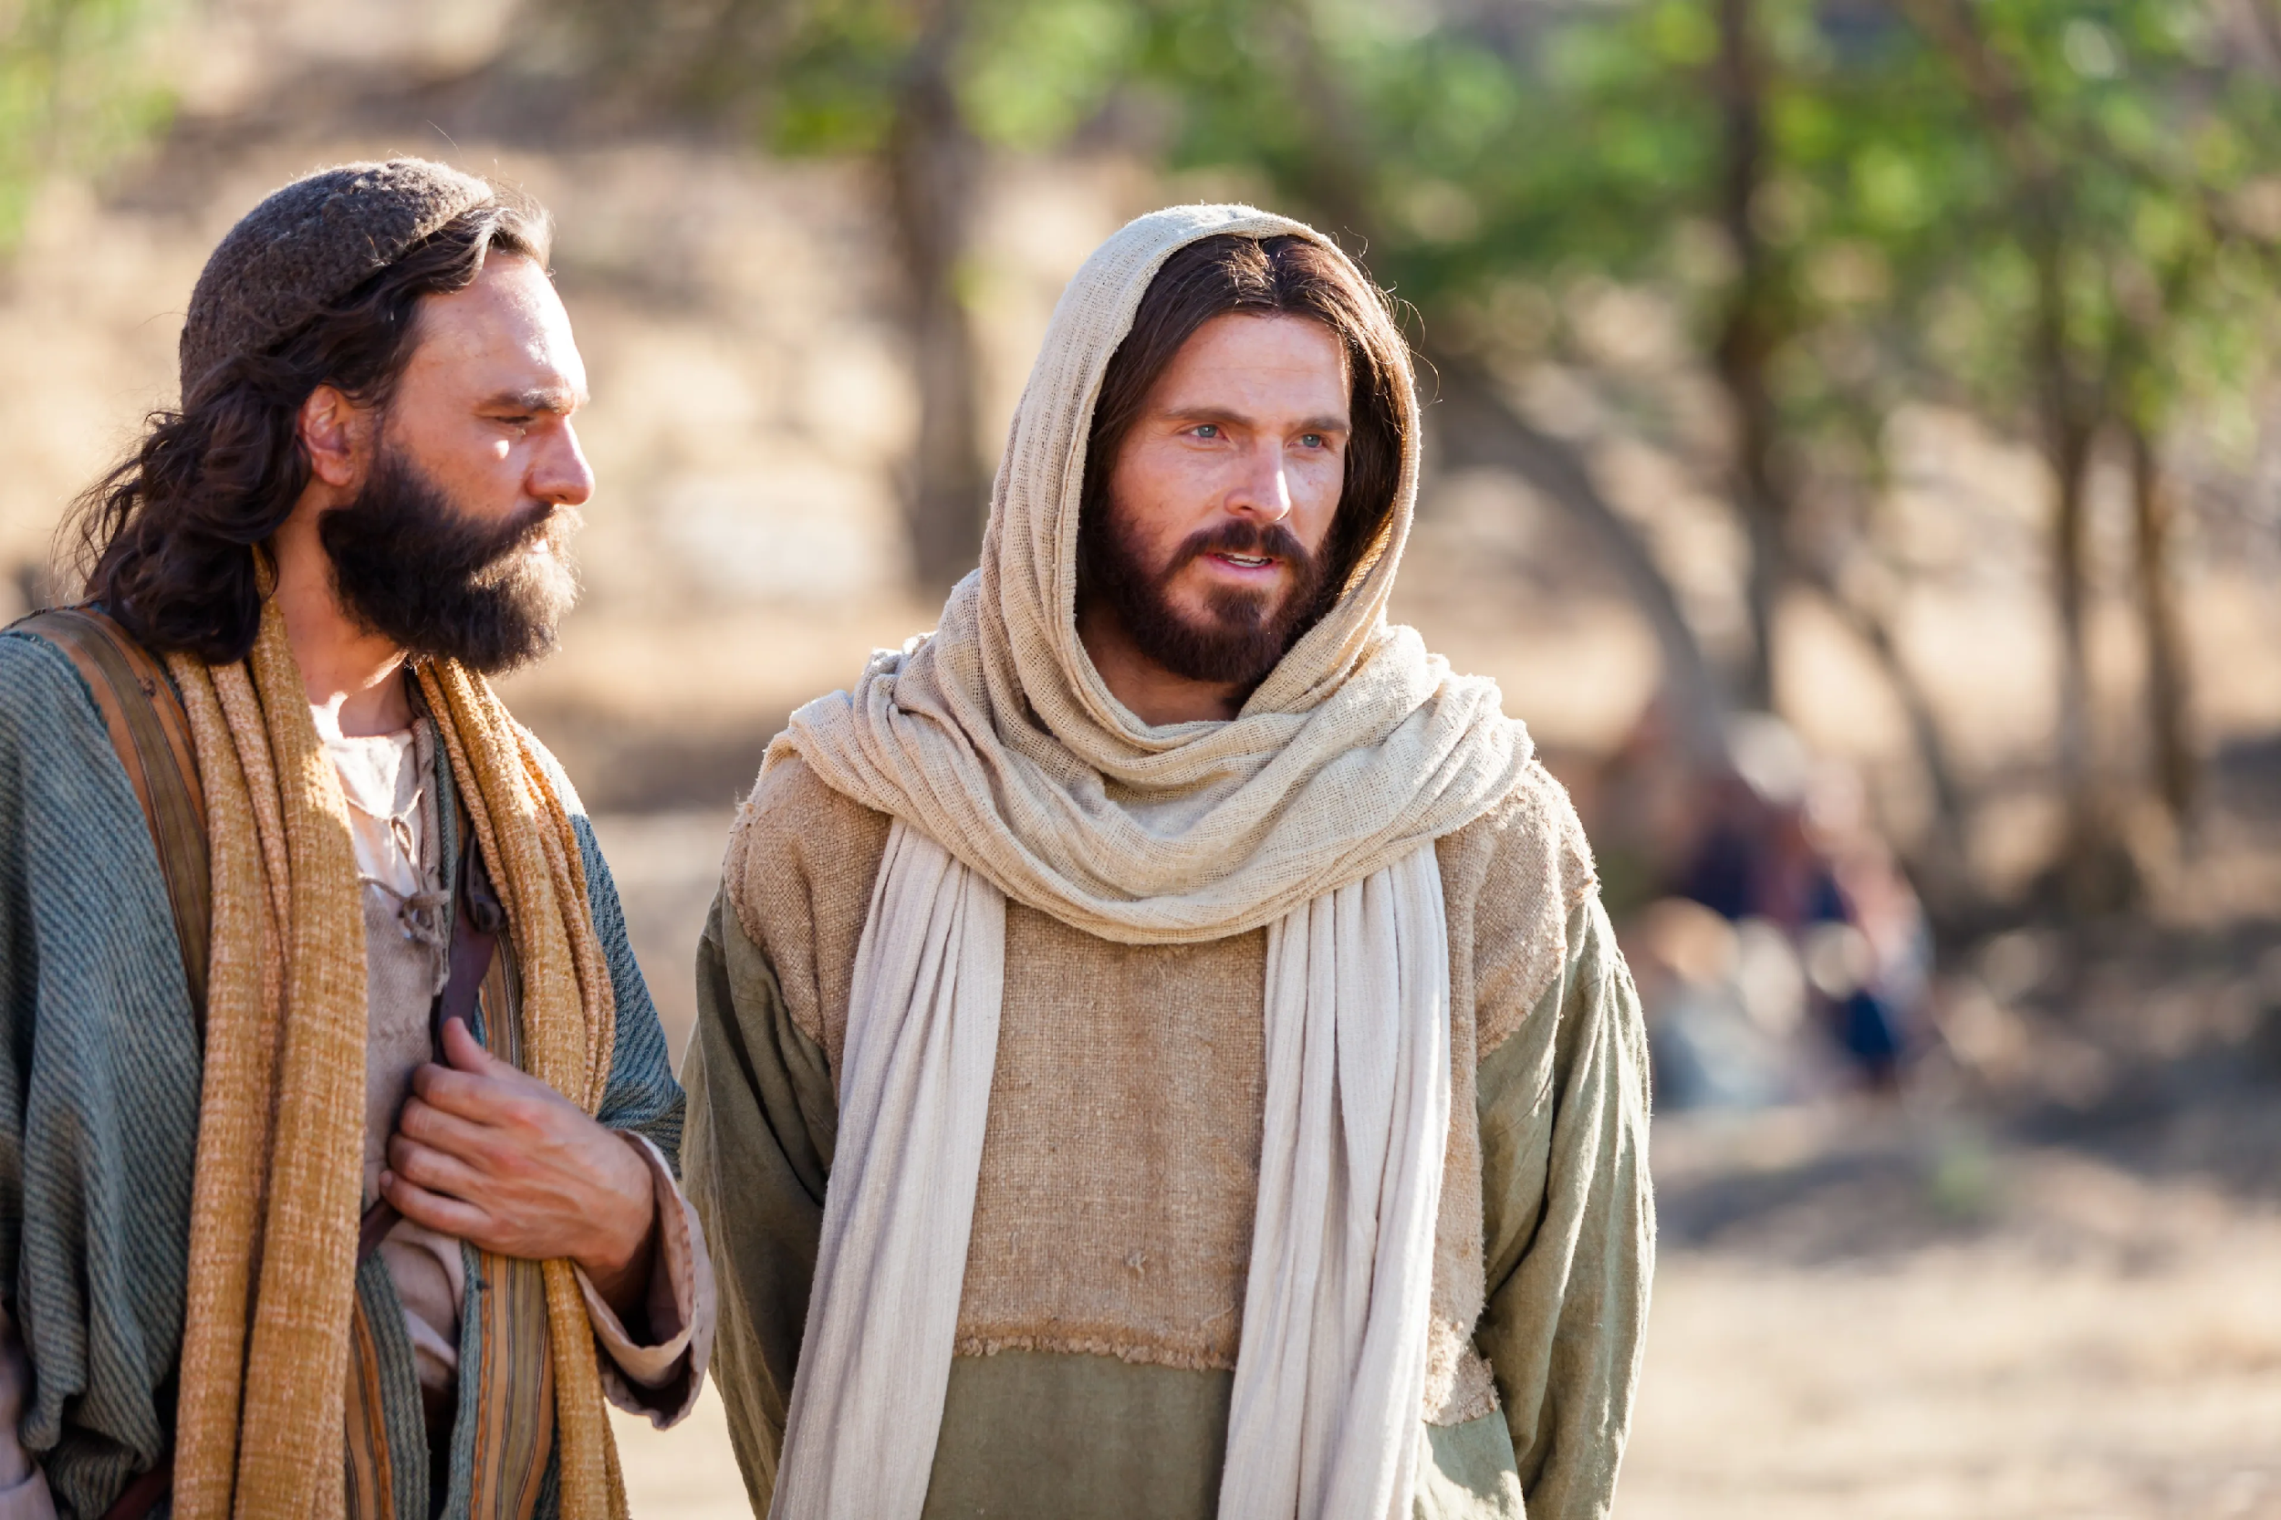
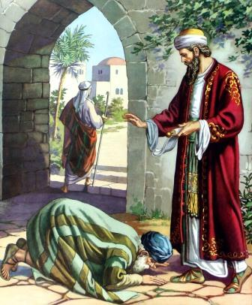
De acuerdo con Mateo 18, ¿Por qué deberíamos perdonar a otros?
Notes:
1. Empezamos con una pregunta de la tarea: De acuerdo con las secciones mencionadas en Mateo 18, ¿Por qué deberíamos perdonar a otros? Deja que los estudiantes contesten esta pregunta de la tarea.
En Mateo 18, Jesús muestra cómo nuestro perdón debe afectar la manera en que tratamos a los demás. En su conversación con Pedro, Jesús le pidió perdonar a alguien hasta setenta veces siete. La parábola de los dos deudores nos hace reflexionar en cómo Dios nos a perdonado.
Mateo 18:21-35
[Pedro] «Señor, si mi hermano peca contra mí, ¿cuántas veces debo perdonarlo? ¿Hasta siete veces?» Jesús le dijo: «No te digo que hasta siete veces, sino hasta setenta veces siete.»
[Jesús dijo] , el reino de los cielos es semejante a un rey que quiso hacer cuentas con sus siervos. Cuando comenzó a hacer cuentas, le llevaron a uno que le debía plata por millones. Como éste no podía pagar, su señor ordenó que lo vendieran, junto con su mujer y sus hijos, y con todo lo que tenía, para que la deuda quedara pagada. Pero aquel siervo se postró ante él, y le suplicó: «Señor, ten paciencia conmigo, y yo te lo pagaré todo.» El rey de aquel siervo se compadeció de él, lo dejó libre y le perdonó la deuda.
Cuando aquel siervo salió, se encontró con uno de sus consiervos, que le debía cien días de salario, y agarrándolo por el cuello le dijo: «Págame lo que me debes.» Su consiervo se puso de rodillas y le rogó: «Ten paciencia conmigo, y yo te lo pagaré todo.» Pero aquél no quiso, sino que lo mandó a la cárcel hasta que pagara la deuda. Cuando sus consiervos vieron lo que pasaba, se pusieron muy tristes y fueron a contarle al rey todo lo que había pasado. Entonces el rey le ordenó presentarse ante él, y le dijo: «Siervo malvado, yo te perdoné toda aquella gran deuda, porque me rogaste. ¿No debías tú tener misericordia de tu consiervo, como yo la tuve de ti?» Y muy enojado, el rey lo entregó a los verdugos hasta que pagara todo lo que le debía.”

Slide 7
¿Cuál es nuestra motivación para perdonar a otros?
Notes:
3. ¿Cuál es nuestra motivación para perdonar a otros?
La motivación para perdonar a otros es el hecho que Dios nos ha perdonado aún más. Nosotros perdonamos porque él nos ha perdonado. De esta manera, nosotros mostramos su amor en una forma que toque los corazones de las personas.

Slide 8
Efesios 4:32
En vez de eso, sean bondadosos y misericordiosos, y perdónense unos a otros, así como también Dios los perdonó a ustedes en Cristo.
Notes:
Efesios 4:32 En vez de eso, sean bondadosos y misericordiosos, y perdónense unos a otros, así como también Dios los perdonó a ustedes en Cristo.

Slide 9
Lección 5: El ministerio de las llaves y la confesión
Objetivos
1 | Identificar el motivo para perdonar a otros.
2 | Explicar “las llaves” y como se relacionan al uso de la ley y el evangelio.
3 | Examinar las dos partes de la confesión.

Slide 10
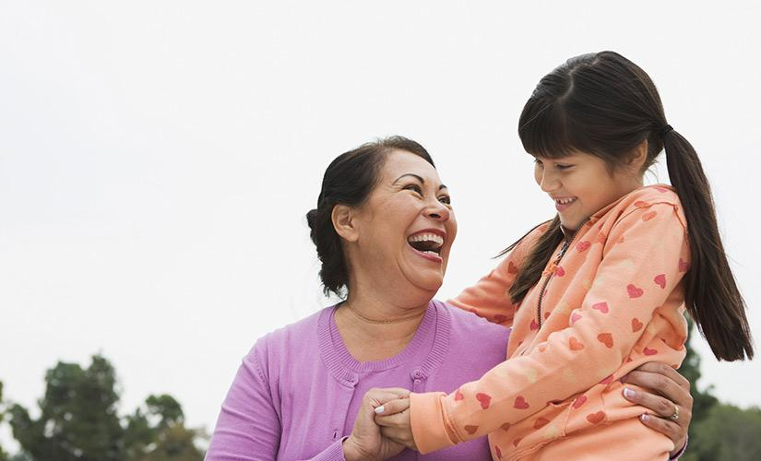
Notes:
1. “Las llaves”
2 Corintios 4:7 nos llama ‘jarras de barro’. Eso significa que, aunque somos frágiles seres pecaminosos, Dios ha decidido usarnos como sus instrumentos para decirles a otros de su amor. Nos ha dado ese gran privilegio. Cada creyente puede decir a otros sobre el amor de Dios.

Slide 11
Mateo 18:15-18
“Por tanto si tu hermano peca contra ti, ve y repréndelo cuando él y tú estén solos. Si te hace caso, habrás ganado a tu hermano. Pero si no te hace caso, haz que te acompañen uno o dos más, para que todo lo que se diga conste en labios de dos o tres testigos. Si tampoco a ellos les hace caso, hazlo saber a la iglesia; y si tampoco a la iglesia le hace caso, ténganlo entonces por gentil y cobrador de impuestos. De cierto les digo que todo lo que aten en la tierra, será atado en el cielo; y todo lo que desaten en la tierra, será desatado en el cielo.”
Notes:
Sigamos leyendo Mateo 18 para ver un ejemplo de cómo los creyentes comparten el amor de Dios con otros.
Mateo 18:15-18
“Por tanto si tu hermano peca contra ti, ve y repréndelo cuando él y tú estén solos. Si te hace caso, habrás ganado a tu hermano. Pero si no te hace caso, haz que te acompañen uno o dos más, para que todo lo que se diga conste en labios de dos o tres testigos. Si tampoco a ellos les hace caso, hazlo saber a la iglesia; y si tampoco a la iglesia le hace caso, ténganlo entonces por gentil y cobrador de impuestos. De cierto les digo que todo lo que aten en la tierra, será atado en el cielo; y todo lo que desaten en la tierra, será desatado en el cielo.”
Nosotros vemos en Mateo 18 que los creyentes deben aplicar la ley y el evangelio a las personas que les rodean.
Aplicamos la ley a las personas cuando mostramos la seriedad de sus pecados. El propósito es llevar a las personas al arrepentimiento.

Slide 12
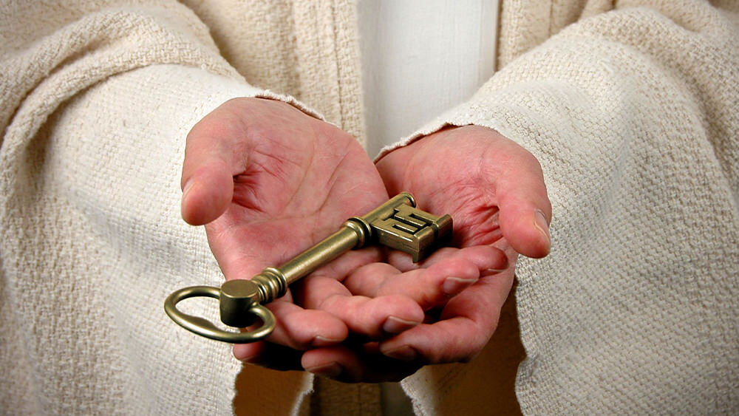
Las llaves
Notes:
Aplicamos el evangelio a las personas cuando compartimos con ellos el perdón de sus pecados por Jesucristo. Llamamos este privilegio “las llaves”. Una llave se usa para abrir y cerrar puertas. La ley y el evangelio hacen lo mismo.
Cuando nosotros aplicamos la ley a las personas, estamos mostrando la seriedad de sus pecados y, si ellos continúan en éstos, las puertas del cielo les serán cerradas. El propósito es el arrepentimiento.
El evangelio muestra al Salvador y abre las puertas del cielo a todo el que cree.
Nosotros tenemos las llaves al cielo: la ley y el evangelio. Es un gran privilegio y gran responsabilidad. (Mateo 16:19)

Slide 13
Las llaves y el perdón
Notes:
2. El perdón de Jesús
Un elemento sumamente importante en el oficio de las llaves es dando el perdón de Jesús.
Sólo Dios puede perdonar pecados, pero Él nos ha escogido para ser sus voceros. Eso significa que nosotros podemos decirle a una persona: “Jesús murió en la cruz por tus pecados” y estaremos diciendo la verdad.
Nosotros no perdonamos sus pecados basados en nuestro propio poder, sino por la obra, autoridad y mandato de Dios.
Por “las llaves” tenemos el privilegio para perdonar pecados. (Mateo 16:19; Juan 20:21-23; 1 Pedro 2:9)

Slide 14
Aplicaciones de las llaves – la ley y el evangelio.
Notes:
3. Aplicaciones
A veces, grupos completos de cristianos, tales como una congregación, tienen que aplicar las llaves – la ley y el evangelio – a alguien.
En algunas iglesias, los miembros tienen la oportunidad para confesar sus pecados juntos. Usualmente después, un líder toma un momento para compartir con ellos que sus pecados son perdonados, gracias a la obra de Jesús en la cruz. ¡Que reconfortante! Dios nos ama de tantas maneras y nos da evidencias tangibles para conocerle a Él y su gracia. (1 Juan 1:9)

Slide 15
Mateo 18:15-18
“Por tanto si tu hermano peca contra ti, ve y repréndelo cuando él y tú estén solos. Si te hace caso, habrás ganado a tu hermano. Pero si no te hace caso, haz que te acompañen uno o dos más, para que todo lo que se diga conste en labios de dos o tres testigos. Si tampoco a ellos les hace caso, hazlo saber a la iglesia; y si tampoco a la iglesia le hace caso, ténganlo entonces por gentil y cobrador de impuestos. De cierto les digo que todo lo que aten en la tierra, será atado en el cielo; y todo lo que desaten en la tierra, será desatado en el cielo.”
Notes:
Si alguien está viviendo en pecado y no está arrepentido, nosotros debemos aplicar los principios encontrados en Mateo 18.
Primero una persona irá y mostrará a la persona su pecado.
Si la persona no escucha, más personas deben ir la próxima vez.
Finalmente, después de mucha paciencia y una explicación amorosa, el grupo mostrará la seriedad de la situación al declarar que la persona es impenitente y incrédulo. Este paso final es a menudo llamado “excomulgación”.

Slide 16
Mateo 7:1-2
No juzguen, para que no sean juzgados. Porque con el juicio con que ustedes juzgan, serán juzgados; y con la medida con que miden, serán medidos.
Notes:
4. Mateo 7:1-2
Algunas personas usan Mateo 7:1-2 para rebatir cualquier intento de las personas para aplicar la ley a otros.
Mateo 7:1-2 No juzguen, para que no sean juzgados. Porque con el juicio con que ustedes juzgan, serán juzgados; y con la medida con que miden, serán medidos.

Slide 17
Algunas personas usan Mateo 7:1-2 para rebatir cualquier intento de las personas para aplicar la ley a otros.
¿Cómo podemos usar las llaves y aun ser fieles a lo que enseña Mateo 7?
Notes:
¿Cómo podemos usar las llaves y aun ser fieles a lo que enseña Mateo 7? El maestro dejará que los estudiantes discutan esto. Si es necesario, añada los siguientes pensamientos. Recomendación al Docente: para esta actividad se podría dividir la clase en grupos pequeños durante unos minutos.

Slide 18
¿Juzgar o aplicar la ley?
Notes:
¿Cómo podemos usar las llaves y aun ser fieles a lo que enseña Mateo 7? El maestro dejará que los estudiantes discutan esto. Si es necesario, añada los siguientes pensamientos. Recomendación al Docente: para esta actividad se podría dividir la clase en grupos pequeños durante unos minutos.
Qué actitud está condenando Jesús en Mateo 7:1?
En el contexto, Jesús no está condenando todo tipo de juicio o aplicación de la ley, sino una actitud soberbia que muchos tienen cuando señalan los pecados y las faltas de otras personas. Ellos están ciegos a sus propios problemas y pecados y aun insisten en atacar a otros.
Cuando nosotros señalamos los pecados de otros, queremos siempre hacerlo en amor con el entendimiento que también nosotros somos pecadores que necesitamos perdón tanto como los demás.
Nosotros no estamos pronunciando nuestras opiniones o juicios personales, sino simplemente repitiendo y aplicado lo que Dios ha dicho.
El juicio se encuentra en la Palabra de Dios.

Slide 19
Lección 5: El ministerio de las llaves y la confesión
Objetivos
1 | Identificar el motivo para perdonar a otros.
2 | Explicar “las llaves” y como se relacionan al uso de la ley y el evangelio.
3 | Examinar las dos partes de la confesión.

Slide 20
¿Qué es un entendimiento bíblico de la confesión?
Notes:
1. ¿Qué es la confesión bíblica? Deja que los estudiantes contesten.
2. Una confesión bíblica
Cuando las personas escuchan la palabra “confesión” ellos a menudo piensan en la manera en que la iglesia Católica Romana entiende la palabra. Ellos dicen que uno necesita confesar todos sus pecados a un sacerdote el cual los escuchará y les encomendará una tarea para hacer reparación por esos pecados. Ese entendimiento se basa en las obras, no la gracia, y no se encuentra bíblicamente.

Slide 21
¿Cuál es la primera parte de la confesión bíblica?

Slide 22
Santiago 5:16
Confiesen sus pecados unos a otros, y oren unos por otros, para que sean sanados.
Notes:
Una confesión bíblica tiene dos partes:
1. Admitimos nuestros pecados el uno al otro (Santiago 5:16)

Slide 23
¿Cuál es la segunda parte de la confesión?
Notes:
¿Cuál es la segunda parte de la confesión?
2 Corintios 2:7. Nosotros recibimos el anuncio del perdón de pecados de la persona a quien estamos confesando. Mateo 9:2. Cuando las personas confiesan su pecado, podemos decir con Jesús: “Ten ánimo, tus pecados te son perdonados”.

Slide 24
2 Corintios 2:7
Ahora deben perdonarlo y consolarlo, pues de lo contrario podría consumirlo la tristeza.
Notes:
2. Recibimos el anuncio del perdón de los pecados de la persona a quien estamos confesando. (2 Corintios 2:7)
Cuando las personas confiesan su pecado, podemos decir con Jesús: “Ten ánimo, tus pecados te son perdonados.”

Slide 25
1 Juan 1:9
Si confesamos nuestros pecados, él es fiel y justo para perdonar nuestros pecados, y limpiarnos de toda maldad.
Notes:
Nosotros ciertamente queremos confesar nuestros pecados a Dios y Él ciertamente nos perdona.
Sin embargo, puede hacer situaciones en que nosotros hemos pecado contra alguien. Cuando esto pasa, Dios quiere que confesemos nuestro pecado a ellos (Mateo 5:23-24).

Slide 26
Por tanto, si traes tu ofrenda al altar,
y allí te acuerdas de que tu hermano tiene algo contra ti, deja allí tu ofrenda delante del altar, y anda, reconcíliate primero con tu hermano, y entonces ven y presenta tu ofrenda.
Mateo 5:23-24
Notes:
Algunas veces nosotros tenemos un pecado que hemos cometidos el cual particularmente nos aflige. Es estos momentos, tenemos el privilegio de ir con otro cristiano (tal vez un líder de la iglesia) para confesar ese pecado a él o ella. Entonces, por la autoridad de Cristo, esa persona puede personalmente anunciar el perdón de ese pecado. Escuchar ese perdón anunciado de otra persona es otra motivación para nuestra fe.

Slide 27
El Proyecto Final
¿Qué son las llaves y cómo se relacionan al uso de la ley y el evangelio?

Slide 28
Tarea
en el grupo de WhatsApp
Notes:
2. Encargar la tarea para la Lección 6:
Ver el siguiente video de instrucción: https://www.youtube.com/watch?v=CqUiE18wQzw
Responder a las siguientes preguntas:
¿Quién escoge a los líderes de la iglesia?
¿Por qué no puede una persona forzosamente hacerse a sí mismo líder de un grupo?
¿Cuáles son algunos de los requisitos bíblicos para ser un líder en la iglesia?
Leer 1 Timoteo 3.

Slide 29
ACADEMIA
CRISTO

